Slide 1
ТЕМА 10. Основні аспекти авторського права. Ще раз про плагіат

Slide 2
Перелік питань:
10.1. Основні поняття авторського права.
10.2. Об’єкти й суб’єкти авторського права.
10.3. Авторське право у сфері функціонування всесвітньої інформаційної мережі Інтернет.
10.4. Відповідальність та притягнення до відповідальності за плагіат.
10.5. Перевірка робіт на плагіат.

Slide 3
10.1. Основні поняття авторського права
Авторське право належить до цивільного права й підпадає під парасольку права інтелектуальної власності. Право власності є правом людини першого покоління нарівні з правами на життя, на гідне ставлення, на свободу та особисту недоторканність, на рівне ставлення. Перше покоління прав людини починається з періоду встановлення принципу юридичної рівності, що є основою універсальності прав людини. Це означає, що від народження в кожного й кожної з нас є рівні права, право на життя, право на гідне ставлення й не важливо, який у дитини колір шкіри, соціальний статус, стать, мовна приналежність.

Slide 4
Авторське право захищає й поширюється фактично на будь-які результати творчої діяльності, включаючи комп’ютерні програми, бази даних, фільми, тексти, фотографії і скульптури, архітектурні проекти, рекламні проспекти, карти й технічні креслення тощо.

Slide 5
Авторське право це -
Авторське право – це інструмент власності, права і ключова галузь права що призначена захищати зовнішню форму вираження об'єкта, тобто його «матеріальне втілення» та не використовується для захисту абстрактних ідей, концепцій, фактів тощо.
Поняття авторського права розрізняють в об’єктивному та суб’єктивному значеннях. В об’єктивному розумінні авторське право – це сукупність правових норм, які регулюють відносини, що виникають внаслідок створення і використання творів науки, літератури, мистецтва. В суб’єктивному розумінні авторське право - це сукупність прав, які належать автору або його право наступникам у зв’язку зі створенням і використанням творів техніки, науки, літератури, мистецтва. При цьому слід підкреслити, що авторське право – це право, пов’язане з авторством на певний продукт діяльності.

Slide 6
Об'єктом авторсько-правових відносин є нематеріальне благо у вигляді продукту духовної творчості, а саме – твори науки, літератури, мистецтва. Для інституту авторського права характерний принцип незастосування будь-якої формальності для виникнення правової охорони прав на твір. Цей принцип закріплений у ч. 2 ст. 433 ЦК, а також у ст. 11 Закону «Про авторське право і суміжні права» (далі – Закон) і означає, що авторське право на твір виникає внаслідок факту його створення. Для його виникнення і здійснення не вимагається реєстрація твору чи будь-яке інше спеціальне його оформлення, а також додержання будь-яких інших процедур. Особа, яка є творцем, вправі спеціальним знаком охорони сповістити про наявність у неї авторських прав і не повинна доводити їх належність, оскільки законом передбачена презумпція авторства особи, яка зазначена як автор на оригіналі або примірнику твору. Обов'язок підтвердження належності прав може бути покладено на неї лише у ході судового провадження у разі оспорювання цього факту іншою особою.

Slide 7
До інших пов’язаних понять можна віднести:
автор - фізична особа, яка своєю творчою працею створила твір;
виключне право - майнове право особи, яка має щодо твору, виконання, постановки, передачі організації мовлення, фонограми чи відеограми авторське право і (або) суміжні права, на використання цих об’єктів авторського права і (або) суміжних прав лише нею і на видачу лише цією особою дозволу чи заборону їх використання іншим особам у межах строку, встановленого цим Законом.

Slide 8
Об’єкти й суб’єкти авторського права
Як відомо, метою авторського права є регулювання відносин, які виникають у зв’язку із створенням певного твору і його подальшим використанням суспільством. Необхідно відзначити, що немає авторського права до того часу, поки не існує твору. У зв’язку з чим не може існувати авторських прав, не пов’язаних з певним об’єктом. Іншими словами, предмет авторського права характеризується не тільки зовнішніми ознаками (готовий твір), але й тими процесами, в результаті яких твір з’явився на світ. Авторського права не може бути, якщо не виникло чи не виникає твору, як результату творчої діяльності певного автора.

Slide 9
Об’єкт авторського права
Об’єктом авторського права є твір як комплекс образів та ідей, якими б засобами вони не були виражені. Авторське право на літературний твір має своїм об’єктом комплекс ідей, виражений у словесній формі. Зовнішня форма такого твору (наприклад, книга) слугує тільки для того, щоб зафіксувати і передати ззовні іншим особам ті думки, які виражені автором в своєму творі. Таким же шляхом і автор музичного твору має право на комплекс музичних образів, які в цілому складають створений ним твір. Запис лише фіксує ці звукові образи. Отже, об’єктом авторського права слід вважати не просто працю автора і не ідеї, висловлені автором, а твір, як комплекс ідей та образів, що отримали свій об’єктивний вираз в готовому творі. Якщо результат роботи непризводить до створення особливого, вираженого ззовні об’єкта, то не може бути застосована і система захисту, характерна для авторського права.

Slide 10
Суб’єкти авторського права
Згідно статті 7 Закону «Про авторське право», суб’єктами авторського права є автори творів, зазначених у частині першій статті 8 цього Закону, та інші фізичні та юридичні особи, які набули прав на твори відповідно до правочину або закону.

Slide 11
Інтерне́т (від англ. Internet) – всесвітня система взаємосполучених комп'ютерних мереж, що базуються на комплекті Інтернет-протоколів. Інтернет також називають мережею мереж.
Інтернет складається з мільйонів локальних і глобальних приватних, публічних, академічних, ділових і урядових мереж, пов'язаних між собою з використанням різноманітних дротових, оптичних і бездротових технологій. Інтернет становить фізичну основу для розміщення величезної кількості інформаційних ресурсів і послуг, таких як взаємопов'язані гіпертекстові документи Всесвітньої павутини.
Авторське право у сфері функціонування всесвітньої інформаційної мережі Інтернет

Slide 12
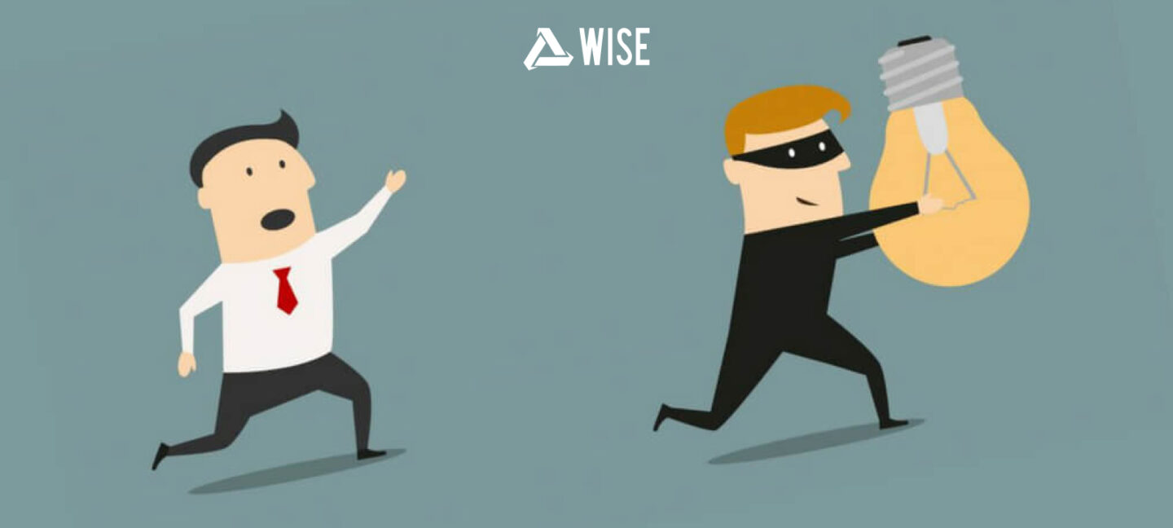
Інтелектуальна власність є безпосереднім об'єктом міжнародної торгівлі та становить близько 2% від усього світового товарообігу, більшість якого регулюється правом Світової організації торгівлі, членом якої є й Україна. Вступ до Світової організації торгівлі (далі – СОТ) зумовив необхідність ретельного вивчення права цієї організації та зокрема Угоди про торговельні аспекти прав інтелектуальної власності.

Slide 13
Угода про торгівельні аспекти прав інтелектуаальної власності (англ. Agreement on Trade-Related Aspects of Intellectual Property Rights, скорочено TRIPS, звідки походить український варіант назви ТРІПС) – міжнародна угода, що адмініструється Світовою організацією торгівлі та встановлює мінімальні стандарти для визнання та захисту основних об'єктів інтелектуальної власності. Цю угоду було прийнято під час Уругвайського раунду Генеральної угоди по тарифам та торгівлі (ГАТТ) у 1994 році.

Slide 14
До базових стандартів ТРІПС відносять:
– термін захисту майнових авторських прав має бути не менше 50 років після смерті автора, для фільмів та фотографій цей строк становить відповідно 50 та 25 років з моменту створення;
– авторське право має надаватись автоматично й не може залежати від виконання жодних формальностей, таких як реєстрація;
– комп'ютерні програми розглядаються як літературні твори з погляду авторського права й мають такі ж умови захисту;
– національні обмеження авторського права, такі як, наприклад, добропорядне користування у Сполучених Штатах, мають бути чітко обмежені;
– патенти мають надаватися в усіх галузях технології, однак дозволяються винятки з метою захисту суспільних інтересів;
– термін захисту майнових прав, що надаються патентом, має становити не менше 20 років;
– перелік об'єктів, що не можуть бути запатентовані, має бути обмежений так само, як і обмеження авторського права;
– кожна держава має надавати громадянам інших країн, що приєднались до ТРІПС, такий рівень прав у галузі інтелектуальної власності, який вона надає своїм власним громадянам.

Slide 15
На жаль, поки що, Україна не є стороною Угоди TRIPS, а положення Договорів ВОІВ лише тільки мають бути імплементовані до її законодавства. За таких обставин уявляється вкрай складним завданням передбачити, яку позицію займе суд, отримавши позов про порушення авторських прав на твір, розміщений в Інтернеті. Таким чином, далеко не в кожній країні, в тому числі і в Україні, розгляд справи про порушення авторських прав на розміщений в Інтернеті твір має великі шанси закінчитися винесенням судового рішення на користь їхнього володільця. Для того, щоб уникнути сумнівів щодо обсягу та сфери дії авторськоправової охорони в іншій державі, володілець авторських прав може укласти з іноземним користувачем результатів своєї творчості ліцензійну угоду, передбачивши в ній, що у випадку виникнення спору між сторонами з приводу умов ліцензії застосуванню підлягає право країни, із законодавством якої володілець авторських прав обізнаний найкраще.

Slide 16
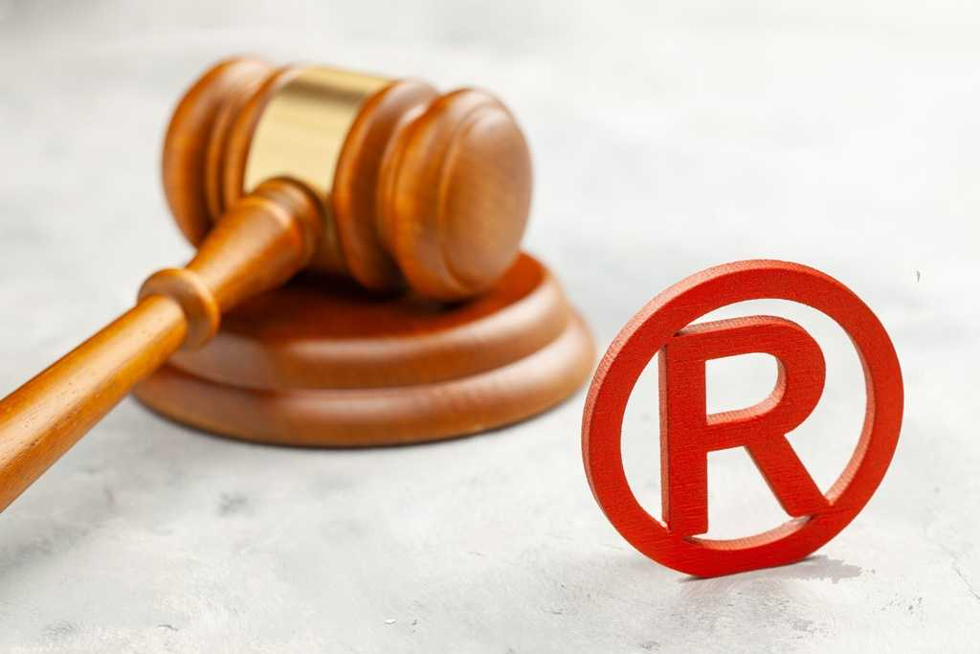
Однак, пізніше ліцензіат, опинившись у ролі відповідача у справі про порушення договірних зобов’язань, може просити суд визнати вибір права недійсним. Підставами такого визнання, визнаними міжнародним приватним правом більшості країн, є протиріччя норм обраного права публічному порядку країни суду та значно більша зацікавленість країни суду у вирішенні справи.
Отже, відповідач у справі про порушення авторських прав, який розглядається українським судом, може доводити, що будь-який контракт, яким обмежується право України регулювати авторсько-правові відносини в межах її території, має бути визнано недійсним. Відповідач також може заявити, що будь-які умови ліцензії, які обмежують його право на вільне використання творів у випадках, передбачених українським законодавством, мають бути визнані судом недійсними як такі, що суперечать публічному порядку України.

Slide 17
Окрім проблем із сфери міжнародного приватного права та матеріального права країни, де шукає захисту володілець порушених авторських прав на розміщені в Інтернеті твори, йому також наведеться зіткнутися з деякими ускладненнями процесуального характеру. Взагалі, будь-яка особа, що вирішила відстояти свої інтереси в іноземному суді, неминуче стикається з наступними труднощами.
Все вищесказане, включаючи зауваження стосовно фінансового боку справи, в повній мірі стосується і судового переслідування володільцем авторських прав порушника своїх прав в країні останнього. Висока вартість представництва в іноземному суді дуже часто призводить на практиці до того, що порушення авторських прав, в тому числі і на розміщені в Інтернеті твори, залишаються безкарними.
У випадку України, як і багатьох інших країн, що розвиваються, та країн з «перехідною» економікою, до наведеного переліку можна додати низький рівень обізнаності суддів у питаннях інтелектуальної власності та міжнародного механізму її захисту, а також у технічних питаннях, хоча б мінімальний ступінь розуміння яких є просто необхідним при розгляді справ, що стосуються комп’ютерної техніки та інформаційних мереж.

Slide 18
Відповідальність та притягнення до відповідальності за плагіат

Slide 19
Існуючий на сьогодні в Україні правовий механізм притягнення до відповідальності за плагіат є досить неоднозначним. Справа в тому, що з точки зору законодавства прописано достатньо відповідних норм, які дають визначення поняття плагіату гарантують захист прав авторів, а також встановлюють перелік правопорушень з використанням плагіату та заходи відповідальності за них.
Так статті 41 Конституції України, кожен має право володіти, користуватися і розпоряджатися результатами своєї інтелектуальної, творчої діяльності.
Стаття 54 Основного Закону встановлює заборону використовувати або поширювати об’єкти інтелектуальної власності без згоди їх автора, за винятками, встановленими законом.
У Цивільному Кодексі України захисту прав автора від плагіату приділено статті 433 – 456.
Загалом за використання плагіату передбачено (залежно від кожного конкретного правопорушення) таку відповідальність:
Цивільну
Адміністративну
Кримінальну

Slide 20
Адміністративна
Адміністративна відповідальність у вигляді штрафу від десяти до двохсот неоподаткованих мінімумів доходів громадян передбачена статтею 51-2 кодексу України про адміністративні правопорушення за незаконне використання об'єкта права інтелектуальної власності (літературного чи художнього твору, їх виконання, фонограми, передачі організації мовлення, комп'ютерної програми, бази даних, наукового відкриття, винаходу, корисної моделі, промислового зразка, знака для товарів і послуг, топографії інтегральної мікросхеми, раціоналізаторської пропозиції, сорту рослин тощо), привласнення авторства на такий об'єкт або інше умисне порушення прав на об'єкт права інтелектуальної власності, що охороняється законом

Slide 21
Кримінальна
Кримінальну відповідальність за подібного роду дії передбачено статтею 176 Кримінального кодексу України, а саме, штраф від двохсот до тисячі неоподаткованих мінімумів доходів громадян або виправними роботами на строк до двох років, з конфіскацією всіх примірників творів, матеріальних носіїв комп'ютерних програм, баз даних, виконань, фонограм, програм мовлення та обладнання і матеріалів, призначених для їх виготовлення і відтворення. Такі заходи впливу застосовуються до особи, винної у незаконному відтворенні, розповсюдженні творів науки, літератури, мистецтва, комп'ютерних програм і баз даних, а так само незаконному відтворенні, розповсюдженні виконань, фонограм і програм мовлення, їх незаконному тиражуванні та розповсюдженні на аудіо- та відеокасетах, дискетах, інших носіях інформації, а також інше використання чужих творів, комп'ютерних програм і баз даних, об'єктів суміжних прав без дозволу осіб, які мають авторське право або суміжні права, якщо ці дії завдали матеріальної шкоди у великому розмірі.
Примітка до цієї статті кодексу дає визначення поняття «матеріальна шкода завдана в значному розмірі»: її розмір у двадцять разів перевищує неоподаткований мінімум доходів громадян. Також статтею передбачено більші розміри заходів відповідальності за вчинення таких дій повторно, або за попередньою змовою групою осіб за завдання внаслідок таких дій шкоди у великому розмірі (яка у двісті і більше разів перевищує неоподаткований мінімум доходів громадян), а також при вчиненні їх службовою особою з використанням нею службового становища. Або у випадку завдання шкоди в особливо великому розмірі (при перевищенні відповідного неоподаткованого мінімуму в тисячу і більше разів).
Найбільш суворим покаранням, передбаченим за вчинення даного злочину є позбавлення волі на строк від трьох до шести років з позбавленням на строк до трьох років права займати певні посади або займатися певною діяльністю та з конфіскацією і знищенням об’єктів і знарядь відповідного злочину.

Slide 22
Цивільна
Найчастіше у випадку використання плагіату винна особа притягується до цивільної відповідальності. Так, протягом періоду починаючи з 2006 року судами України було винесено 41 рішення про притягнення до цивільної відповідальності, тоді як про притягнення до кримінальної відповідальності за подібні дії було винесено лише 2 вироки, а про застосування адміністративної відповідальності – одна постанова.
В цивільному процесі у випадку доведення факту використання плагіату суд може винести рішення про притягнення винної особи до таких заходів відповідальності, як:
– відшкодування збитків та (або) моральної шкоди, завданих порушенням авторського права;
– стягнення доходу, отриманого в результаті відповідного порушення;
– виплату компенсації, що визначається судом у розмірі від 10 до 50000 мінімальних заробітних плат замість відшкодування збитків та стягнення доходу;
– конфіскацію примірників творів, виданих з порушенням авторського права.

Slide 23
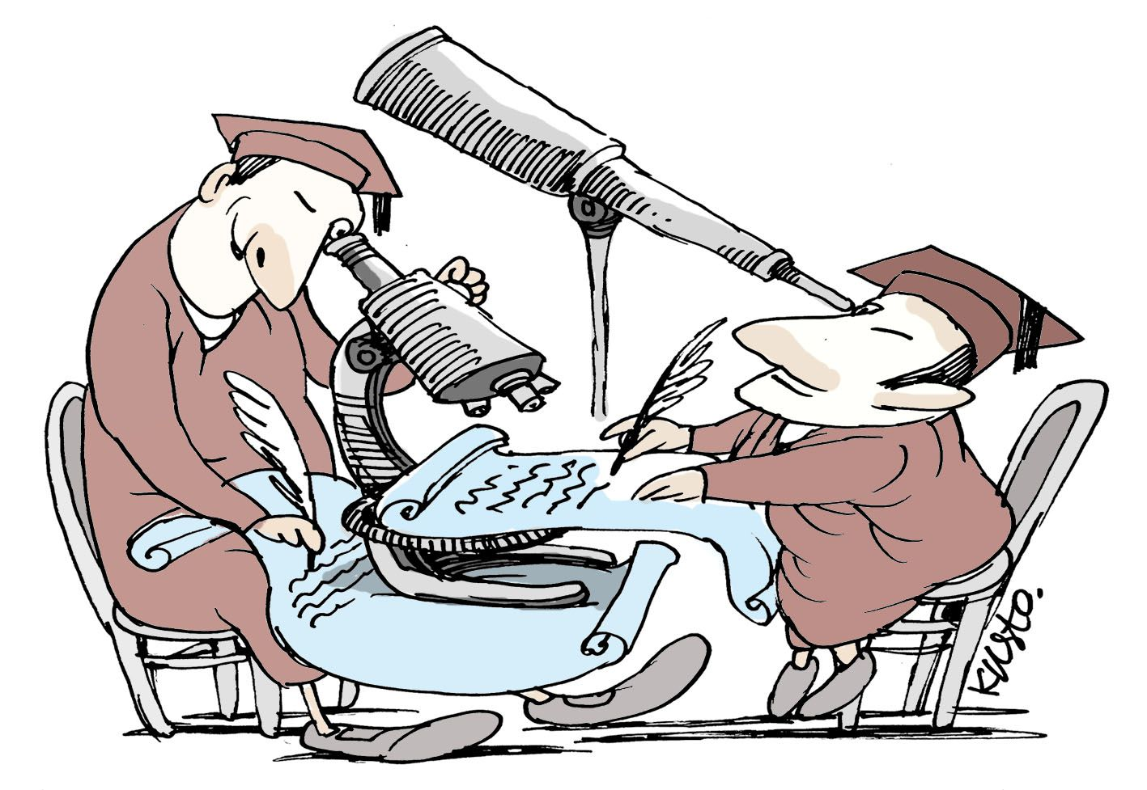
Водночас, незважаючи на досить непогану урегульованість питання відповідальності за плагіат на законодавчому рівні, на практиці коли постає необхідність захисту порушених прав автора, існують деякі проблеми. Насамперед пов’язані з пред’явленням доказів.
Так, якщо авторське право було порушене при публікації плагіату на вебсторінці, позивач може подати до суду як додаток до позову лише роздруківку такої сторінки (яка є копією сторінки, а отже має бути засвідчена нотаріально), окрім того автор не у всіх випадках може відслідкувати час опублікування плагіату в мережі Інтернет, його конкретних авторів (а не лише домен, на якому така сторінка розміщена).

Slide 24
Перевірка робіт на плагіат
Одним з найбільш актуальних питань для науковців є перевірка академічних текстів на плагіат. Онлайн-сервіси та програми, які дозволяють провести таку перевірку, будуть корисними для науковців, студентів та інших осіб, кому доводиться працювати з академічними текстами. Перевірити оригінальність тексту можна за допомогою веббраузера, онлайн-сервісів або спеціальних антиплагіатних програм. Перевірка за допомогою веббраузера є ефективною та зручною, коли потрібно визначити оригінальність невеликої частини тексту (наприклад, абзацу чи речення), з’ясувати, звідки ця частина тексту була запозичена. Однак, у разі виникнення потреби перевірити оригінальність великої за обсягом праці, краще використовувати спеціальні онлайн-платформи або програми. Вони можуть бути як платними, так і безкоштовними та дозволяють перевіряти документи в різних форматах: DOC, ODT, TXT чи PDF.

Slide 25
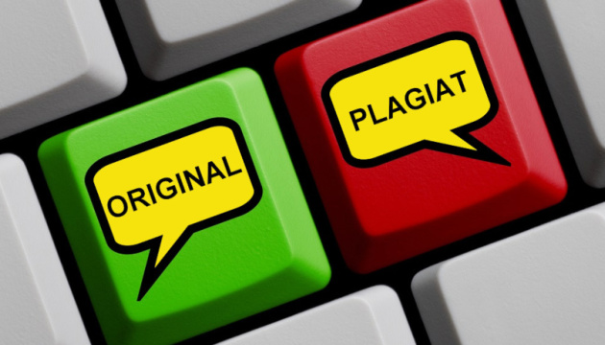
Найпростішим способом перевірки оригінальності тексту є використання веббраузера. Для цього достатньо виділити частину тексту лапками, скопіювати його і ввести в рядок уведення. У цьому разі веббраузер запропонує кілька посилань, за якими можна знайти такий текст. Якщо ж текст оригінальний, то з’явиться повідомлення про те, що не знайдено жодного документа чи результату.
Для користувачів Google Chrome існує також можливість перевірити, звідки було запозичене використане в тексті фото. Для цього потрібно лише виділити відповідне зображення, натиснути праву клавішу мишки та вибрати пункт «Шукати зображення в Google».

Slide 26
UNICHECK – сервіс перевірки на плагіат для найкращих результатів. Завдяки поєднанню надсучасних технологій та інтуїтивного дизайну, Unicheck допомагає підвищити якість оригінальних текстів, а не просто вказує на текстові збіги. Unicheck – онлайн-інструмент для швидкої перевірки академічних робіт та будь-яких інших текстів на плагіат. Створений українськими розробниками у 2014, він може використовуватись онлайн або інтегруватись з навчальними системами навчальних закладів (так звані learning management systems). Серед них – Moodle, Canvas, Blackboard, Schoology, Google Classroom та інші.

Slide 28
Онлайн-ресурси для перевірки матеріалів на плагіат:
Plagtracker
https://www.plagtracker.com/
Plagscan
https://www.plagscan.com/
Plagiarism Detector
https://plagiarismdetector.net/
Duplichecker
https://www.duplichecker.com/
Plagiarisma
https://plagiarisma.net/
Plagium
https://www.plagium.com/
StrikePlagiarism
https://strikeplagiarism.com/uk/

